Slide 1
Итоговый проект IT Школа Samsung
Android приложение
«Университет»
Митряшкин Владислав Иванович
Самара, 2020 год

Slide 2
Цели и задачи
Цель – создать приложение, демонстрирующее навыки работы по созданию Android-приложения на языке Java.
Задачи:
Спроектировать общую архитектуру приложения
Спроектировать архитектуру базы данных
Написать программный код приложения
Протестировать и отладить

Slide 3
Идея приложения
Приложение представляет из себя простой учет нескольких связных между собой сущностей таких как: Преподаватель, Студент и Группа.
Данные объекты имеют следующие связи:
Преподаватель является куратором Группы
Студент состоит в Группе
Задачей приложения является организация CRUD операций данных наборов объектов и удобное отображение их на пользователью.

Slide 4
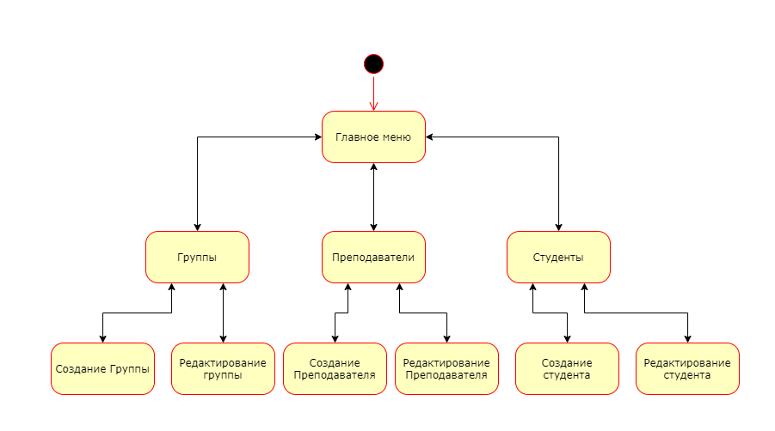
Общая архитектура приложения
Общая схема переходов между активностями изображена на диаграмме

Slide 5
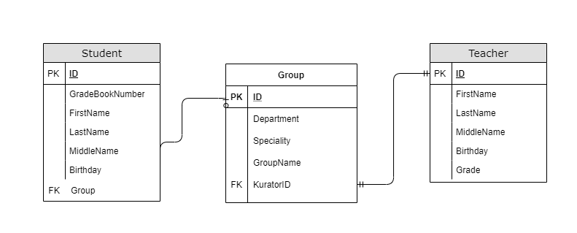
Схема базы данных

Slide 6
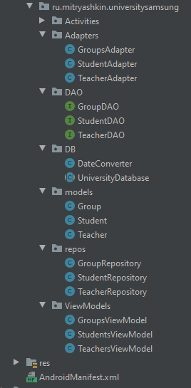
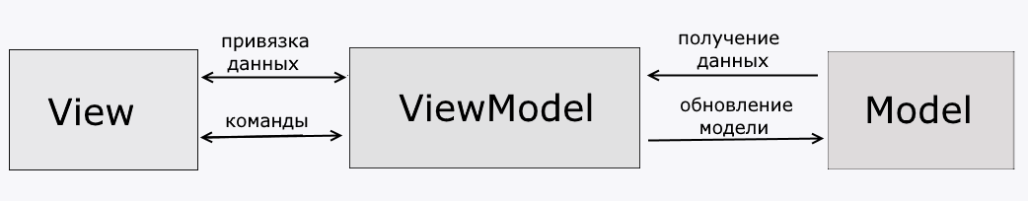
Паттерн проектирования MVVM и структура проекта

Slide 7
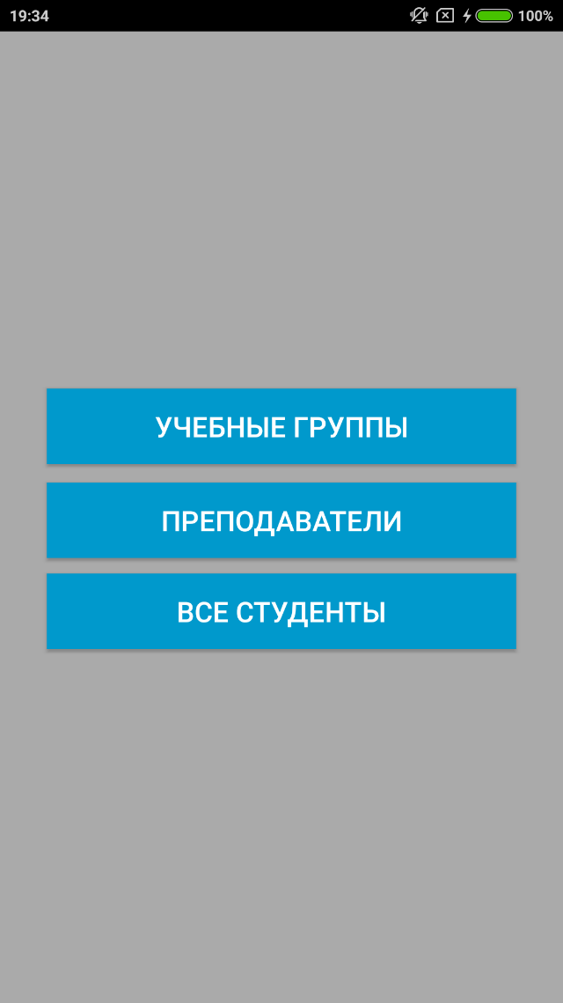
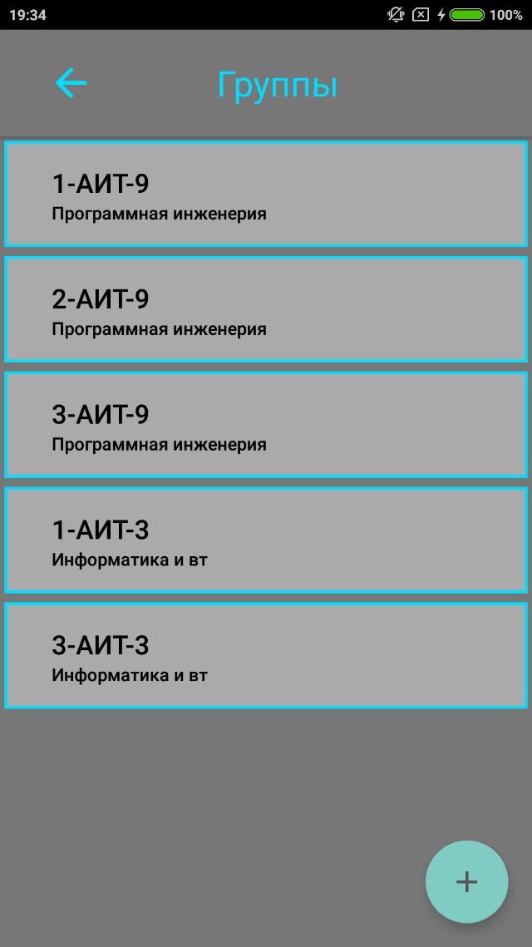
Изображения работающего приложения

Slide 8
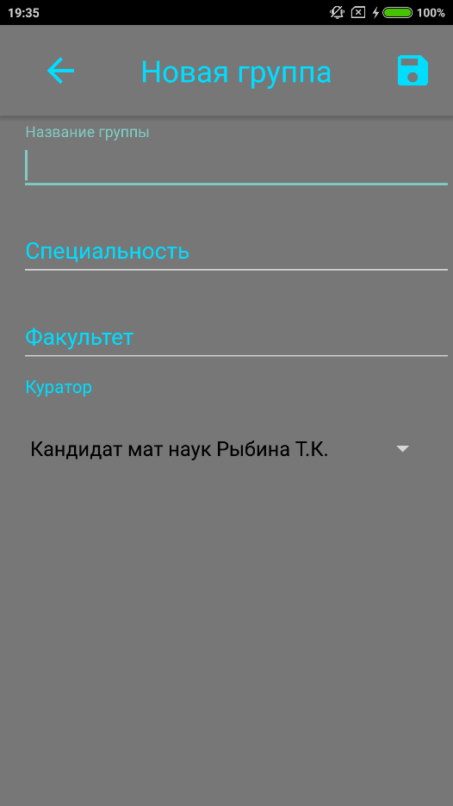
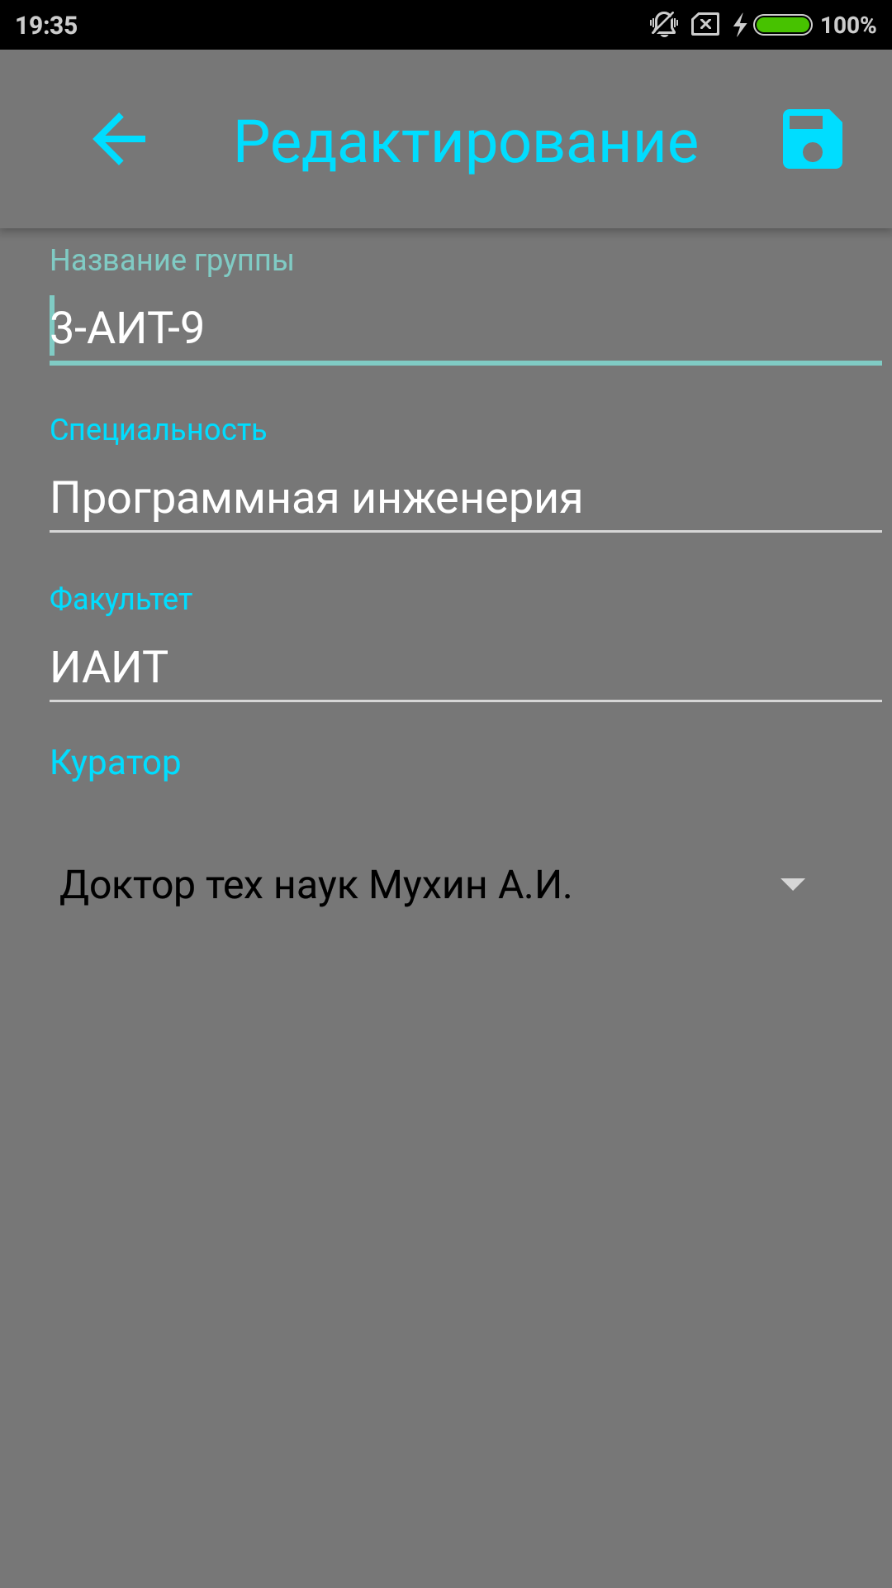

Slide 9
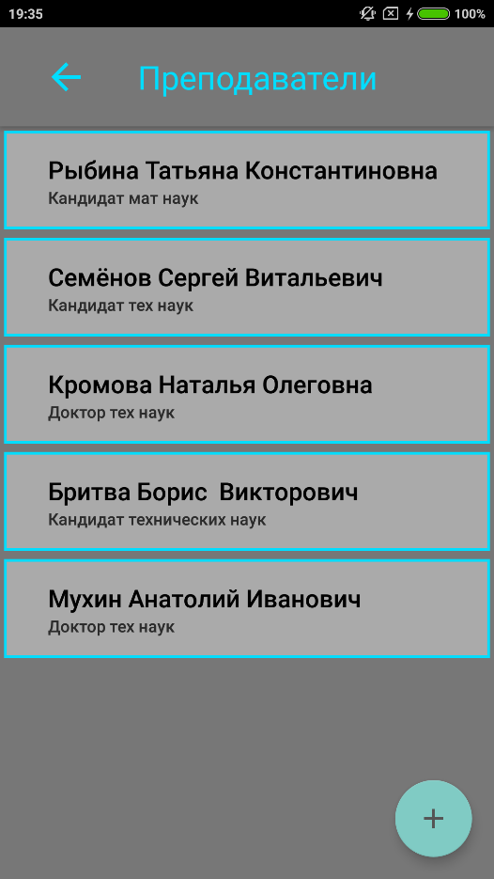
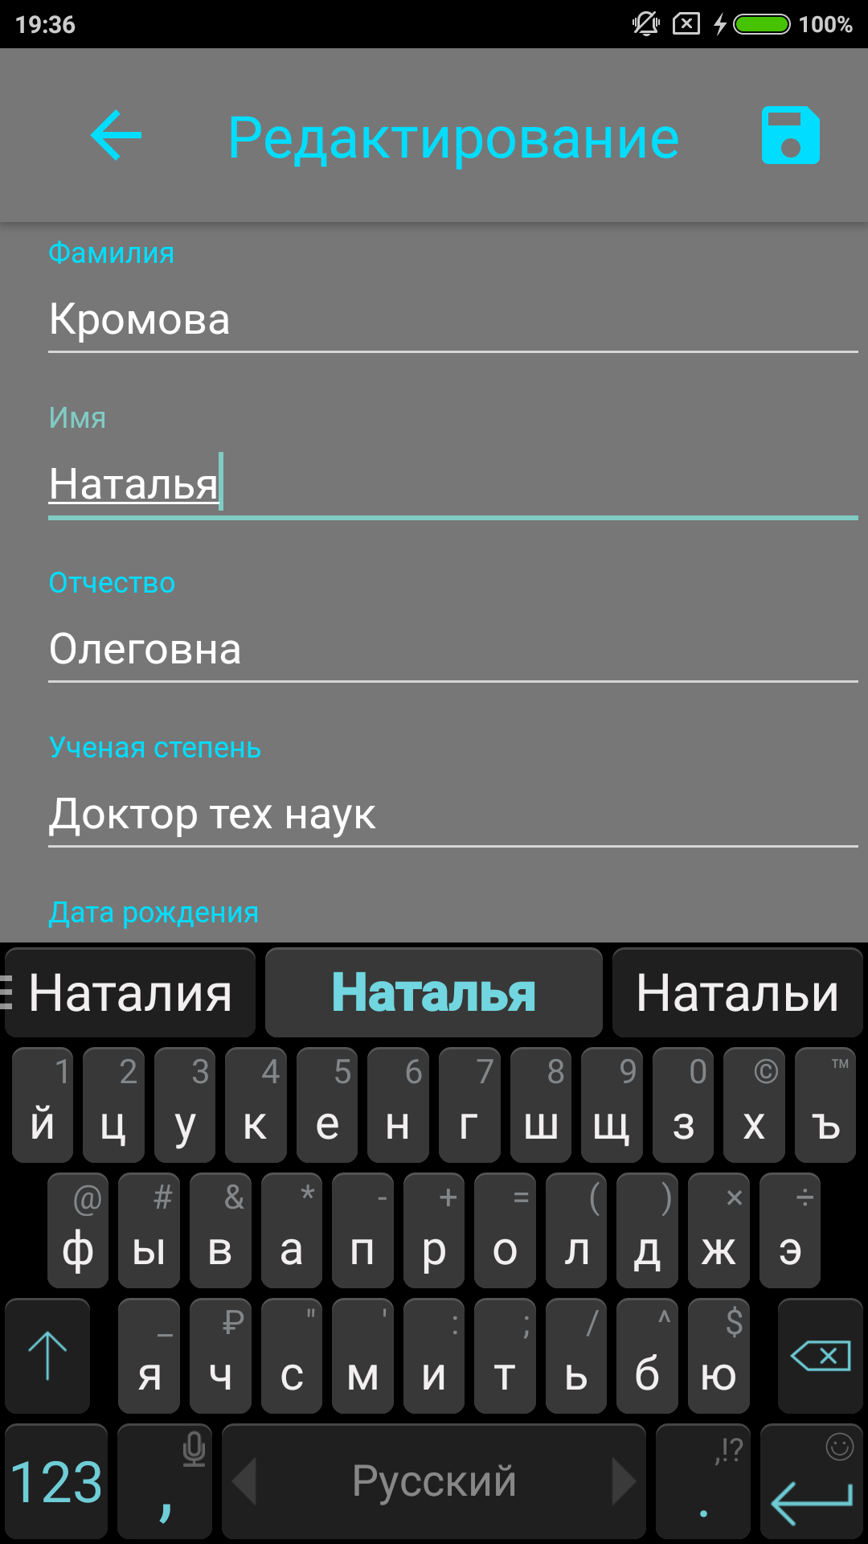

Slide 10
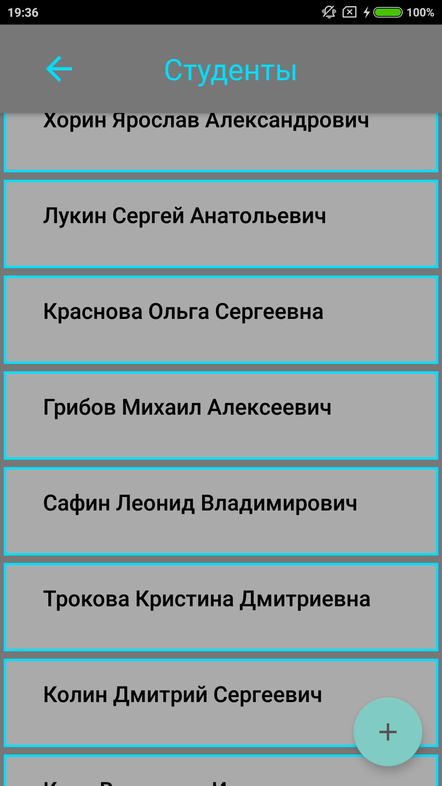
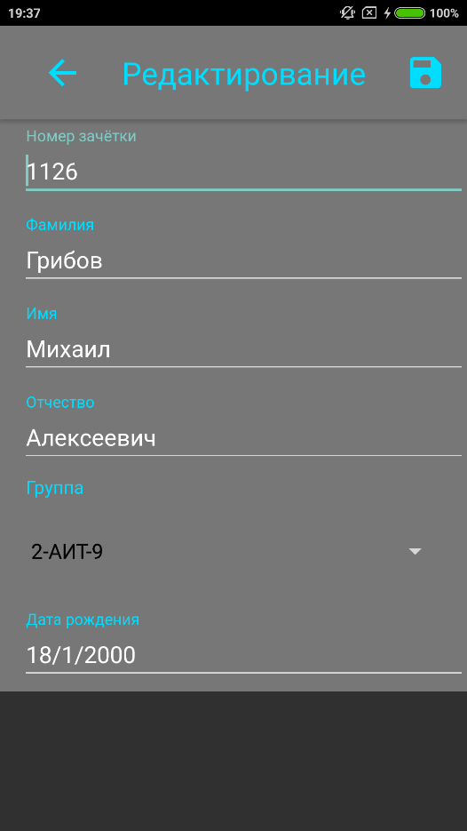
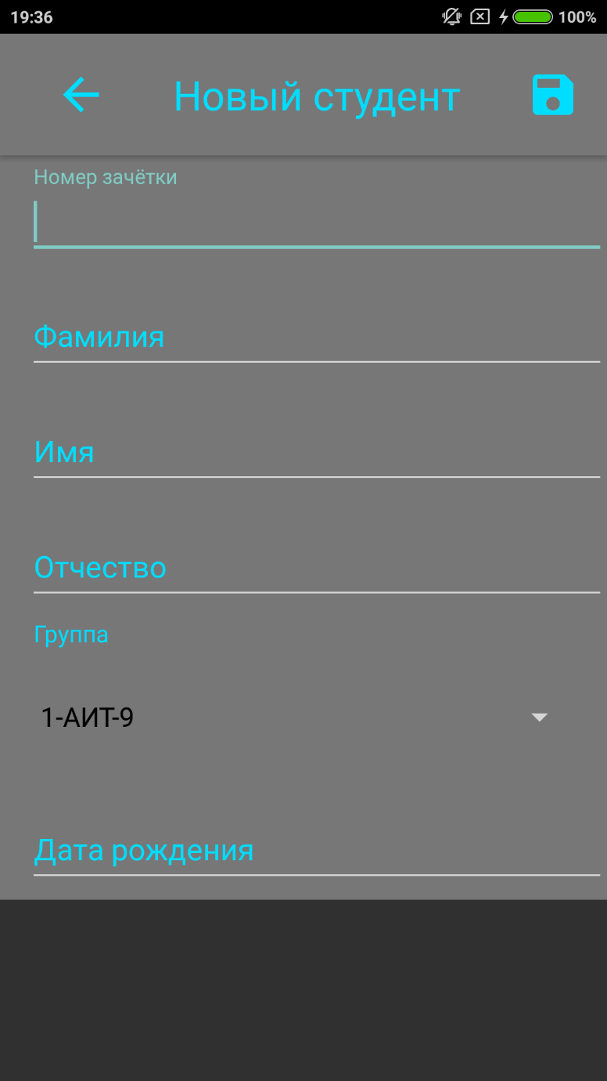

Slide 11
Спасибо за внимание!

